Slide 1
Bezpieczna szkoła – bezpieczny uczeń Zadanie 3. Bezpieczne zachowanie w szkole, domu, na ulicy; zagrożenia, udzielanie pomocy, obrona konieczna. 2015 / 2016
Uczniowie klasy II b Szkoły Podstawowej nr 59
im. Bolesława Krzywoustego w Szczecinie
uczą jak skutecznie ratować poszkodowanego

Slide 2
Pierwszą pomoc znamy ,często to ćwiczymy, dzisiaj innych nauczymy.
Ta prezentacja w kilku krokach opowie,
Jak ocalić czyjeś życie i zdrowie.
Nim jednak przejdziesz do naszej lektury ważny fakt musi być ci znany,
Masz tylko 4 minuty nim w organizmie zajdą nieodwracalne zmiany.

Slide 3
Ratownik prosi o pomoc inną osobę
Zbliżając się do miejsca zdarzenia miej się na baczności,
I o bezpieczeństwie swym pamiętaj w pierwszej kolejności.
Podejdź do ofiary potrząśnij za ramię
Słuchaj czy reaguje na twoje wezwanie.

Slide 4
Wzywaj pomocy nim przystąpisz do reanimacji.
Wołaj o pomoc kogoś dorosłego,
Jeśli nikt ci nie odpowie dzwoń po pogotowie
Dzwoń pod numer 999 i dokładnie wyjaśnij:
Gdzie się znajdujesz
Co się stało
Jak się nazywasz
Ile masz lat
I mów, że pomocy potrzebujesz.

Slide 5
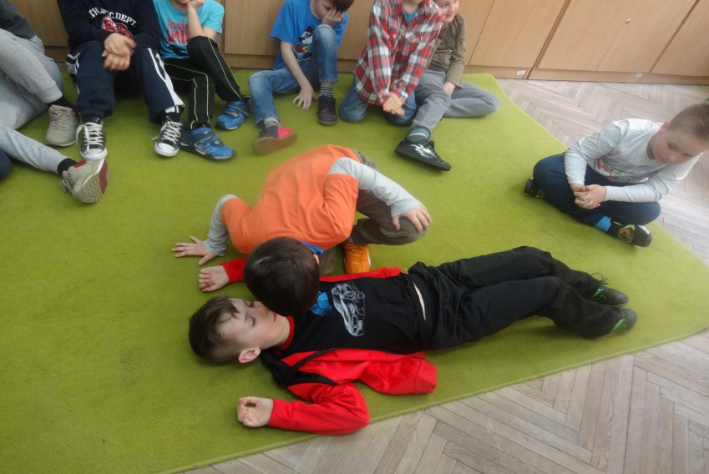
Sprawdzaj czy poszkodowany oddycha.
Przyłóż ucho do polika i nasłuchuj czy oddycha
Brzuch obserwuj, dobra rada czy się wznosi czy opada
Jeśli oddycha następny krok rzecz to wiadoma,
pozycja boczna ustalona.

Slide 6
Gdy poszkodowany oddycha Układany go w pozycji bocznej ustalonej.
Odchyl głowę, by się poszkodowany nie udusił jeszcze usta sprawdzić musisz.
Lewą rękę wznieś nad głowę, prawą dłoń pod polik połóż.

Slide 7
Uklęknij przy poszkodowanym z jego lewej strony
Za kolano chwyć i unieś, stopę przy lewym kolanie umieść.
Teraz za kolano i łokieć chwyć, do siebie pociągnij śmiało. W pozycji bocznej bezpiecznej ułożyć się poszkodowanego udało.

Slide 8
Bezpieczna boczna pozycja ustalona - już jest ułożona.
Zgiętą nogę ustaw do kąta prostego i o sprawdzaniu co minutę oddechu nie zapomnij kolego.
Wszyscy ćwiczą, mali i duzi, taka wiedza bezpieczeństwu naszemu służy.

Slide 9
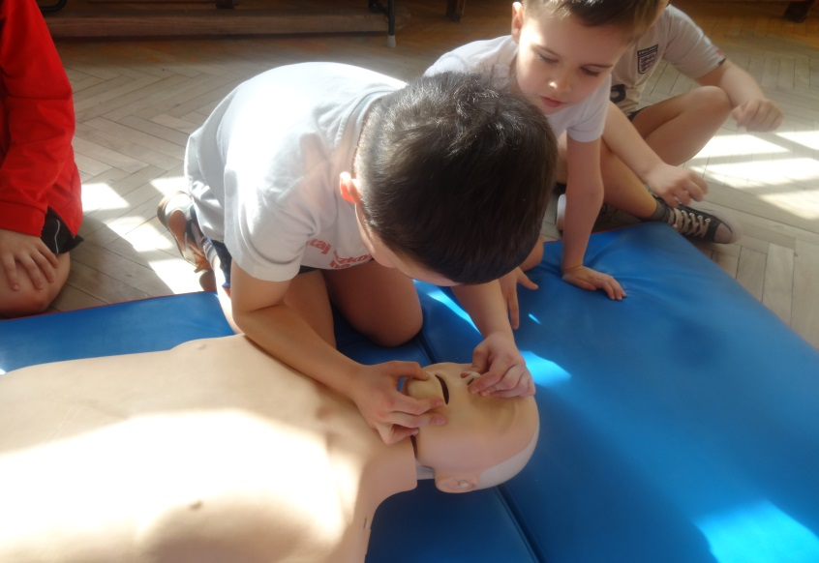
Resuscytację zaczynamy, drożność dróg oddechowych sprawdzamy.
Jeśli jednak u poszkodowanego oddechu nie czujesz do oddechów ratowniczych przystępujesz
Odchyl głowę zatkaj nos i powietrze wolno wtłocz
Teraz ważna rada!
Sprawdź czy klatka piersiowa zaczyna opadać,
Wyszło super, świetnie, brawo,
Powtórz jeszcze raz to samo

Slide 10
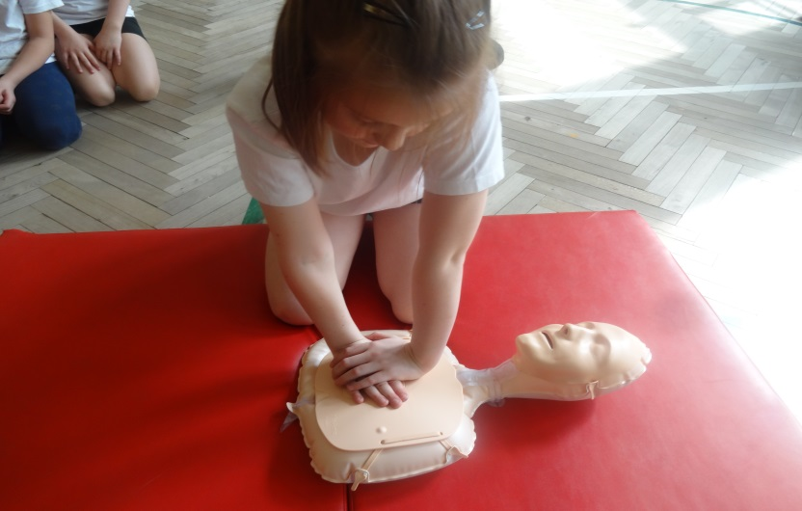
Akcja ratownicza trwa
Teraz kiedy oddech czujesz do ucisków przystępujesz,
Proste ręce spleć ze sobą pochyl znów się nad osobą
Połóż jej na mostku ręce i uciskaj jak najprędzej
30 ucisków wdechy dwa i akcja ratownicza trwa

Slide 11
w każdej klasie aparat do sztucznego oddychania mamy.
Jeśli zapamiętasz wszystkie te zasady
będziesz ratownikiem nie od parady.
W naszej szkole w każdej sali aparat do sztucznego oddychania wisi,
Każdy go używać potrafi od pani dyrektor
do najmłodszej uczennicy Krysi.

Slide 12
Zapamiętać kolejne kroki obrazki pomogą
Kolejne kroki zapamiętać musicie aby skutecznie ratować życie.
Tak postępujesz gdy sztucznym oddychaniem życie ratujesz.

Slide 13
Wszystko gotowe, przypominamy jeszcze numery alarmowe
Pogotowie ratunkowe
Numer alarmowy służb ratowniczych

Slide 14
A ten plakat każdemu uczniowi podpowie jak ocalić życie i zdrowie.
Taki plakat przygotowaliśmy na V konkurs Fundacji Wielkiej Orkiestry Świątecznej Pomocy – „ Ratujemy i uczymy ratować”

